Slide 1
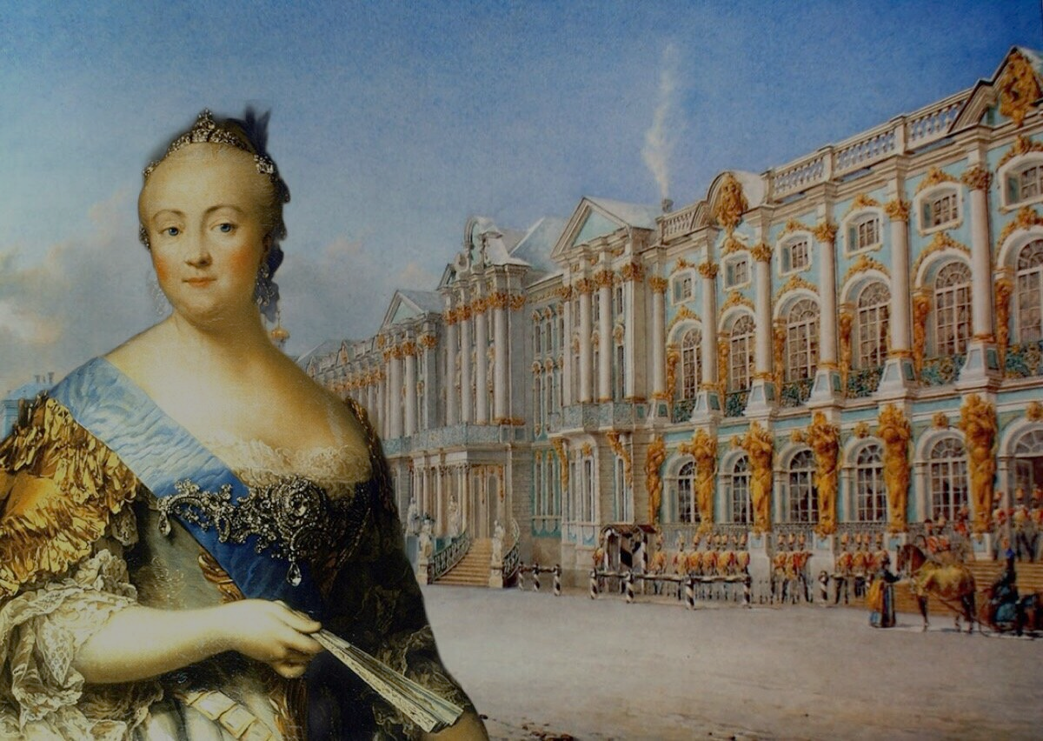
Правление Елизаветы Петровны и стабилизация страны
Доклад на тему:
Выполнили студенты группы ИСТ-331
Числова Екатерина, Рыжик Анастасия, Филинцева Анастасия, Воеводский Денис, Соляр Данила

Slide 2
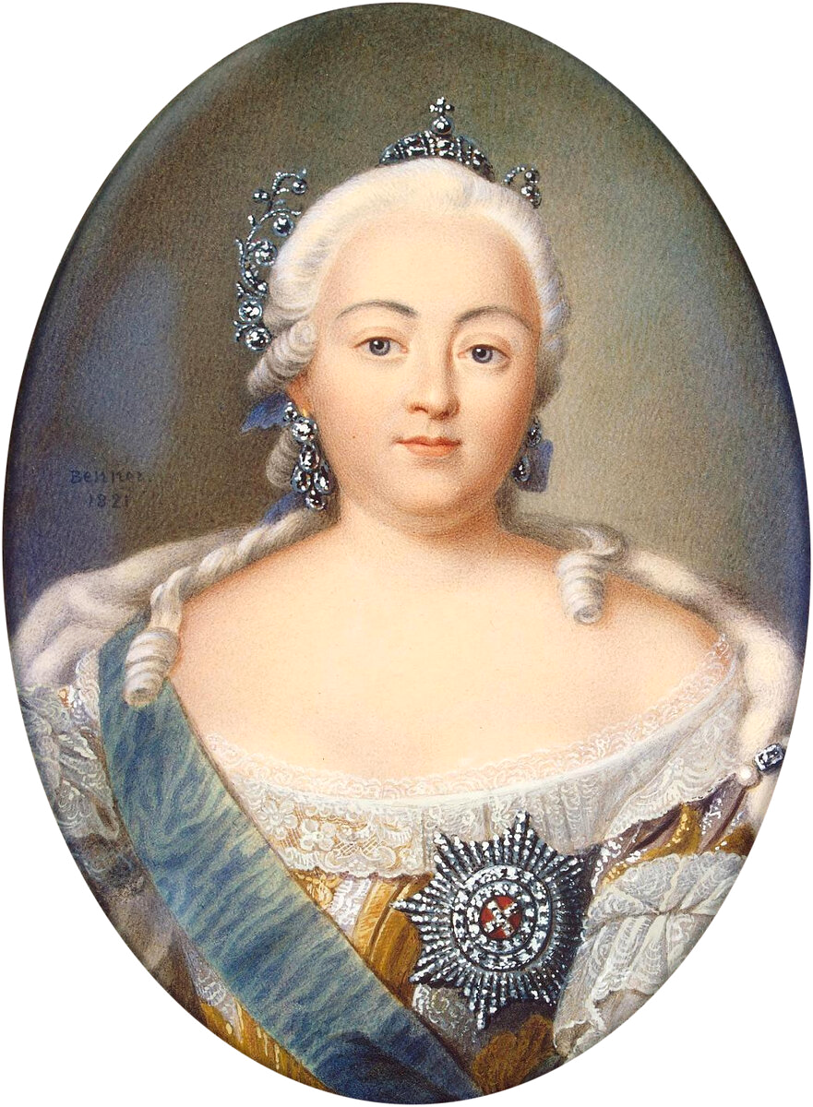
Введение
Елизавета Петровна — императрица Всероссийская из династии Романовых в 1741-1761 годах, младшая дочь Петра I и Екатерины І.
Правление Елизаветы Петровны пришлось на период так называемых "дворцовых переворотов".
Целью своего царствования Елизавета Петровна провозгласила возвращение к порядкам своего отца.
Елизавета Петровна (1709-1761)
Эпоха дворцовых переворотов — временной промежуток в политической жизни России XVIII столетия, когда переход высшей государственной власти происходил путём совершения гвардейцами или придворными дворцовых переворотов.

Slide 3
Внутренняя политика
Причины реформ:
• государство в конце правления Анны Иоанновны находилось в кризисе;
• помещики устраивали мелкие стычки между собой;
• казна была почти полностью пуста;
• чиновников в ведомственных коллегиях не хватало;
• чиновники на местах занимались произволом, пользуюсь отсутствием тотального контроля со стороны центральных органов власти;
• в городах рос уровень преступности;
• развитие промышленности остановилось из-за нехватки профессиональных рабочих кадров;
• армия и флот также находились в кризисе;
• на национальных окраинах росло недовольство местного населения.

Slide 4
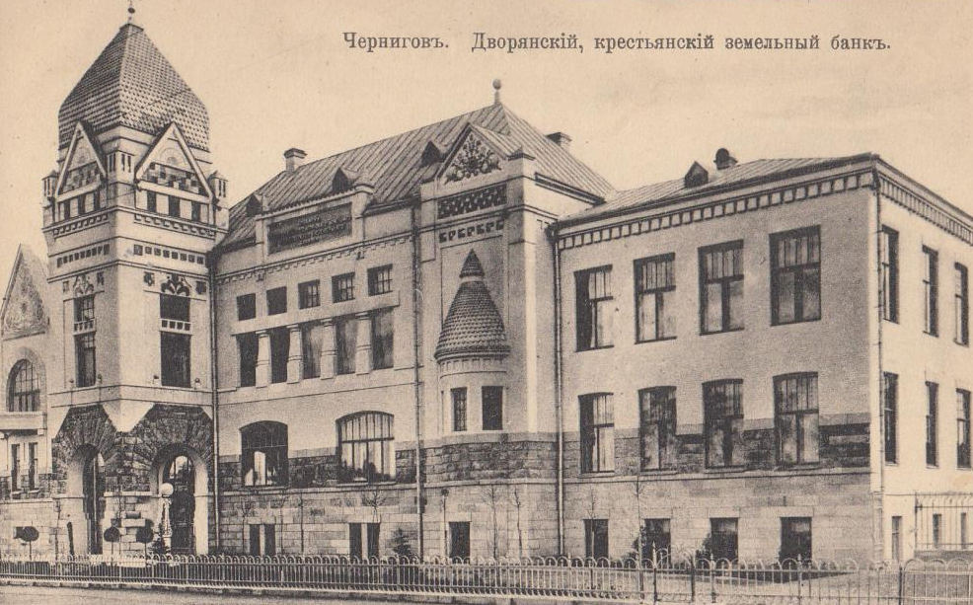
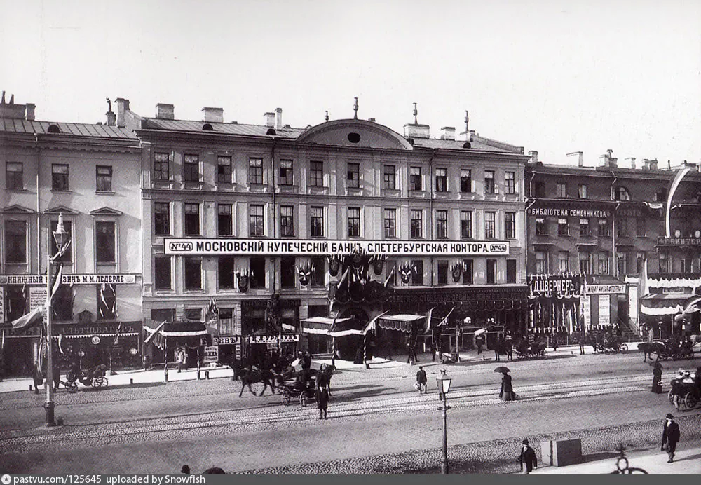
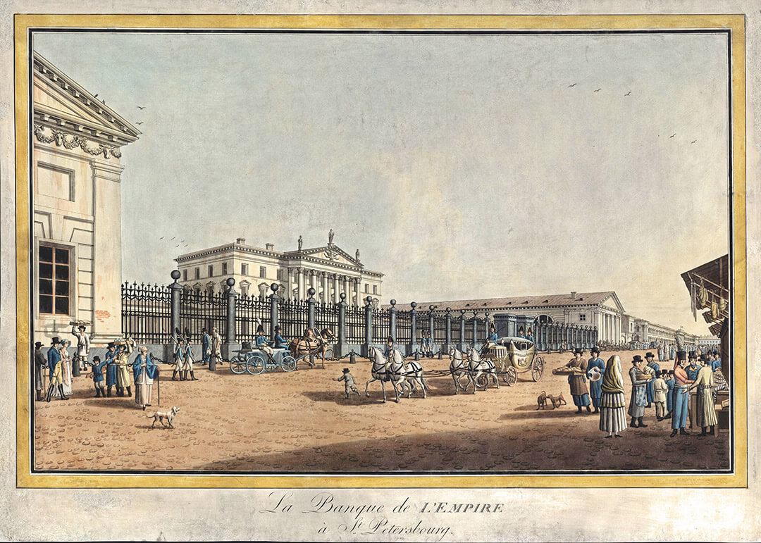
Экономические реформы
Экономические реформы Елизаветы Петровны были направлены на решение проблемы дефицита бюджета. Именно с этой целью правительством императрицы были проведены следующие мероприятия:
• были восстановлены Берг и Мануфактур коллегии;
• была проведена новая перепись податного населения и с целью более строго учета налогоплательщиков была введена паспортная система;
• были увеличены косвенные налоги, повышены цены на вино и соль (серия указов от 1747 года);
• были открыты Дворянский и Купеческий банки, что опять же способствовало оживлению внутренней торговли и предпринимательской деятельности (указы от 1754 года);
• был открыт Медный банк (в рамках проведения денежной реформы), который был призван способствовать введению в обращение медных монет.
Дворянский банк (1754 г.)
Купеческий банк (1754 г.)
Медный банк (1758 г.)

Slide 5
Реформы в таможенной сфере
При Елизавете Петровне произошли следующие мероприятия:
• введение запрета на розничную торговлю иностранным купцам (1743 год);
• отмена в 1754 году внутренних таможенных пошлин (так же указами от 1755-го и 1757-го годов были введены в действия новый Таможенный устав и новый таможенный тариф);
• в 1755 г. заводские крестьяне были закреплены в качестве постоянных (посессионных) работников на уральских заводах, таким образом, помещики получили право распоряжаться не только землей, но личностью и имуществом крестьянина;
• увеличение сборов за проведение крупных внешнеторговых сделок (мероприятие, соответствующее петровской политике протекционизма и меркантилизма; в царствование Елизаветы Петровны налог на внешнюю торговлю составил 13 копеек с 1 рубля).
Принятие этого устава отменяло действие всех ранее изданных документов, связанных с правилами торговли и уплаты пошлин.
Согласно уставу, в России были ликвидированы все внутренние таможни и отменялись связанные с ними 17 пошлин.
Новым явилось введение паспортной системы для торговых людей
Таможенный устав
Меркантилизм — накопление средств внутри страны в сфере обращения.
Протекционизм — ограждение экономики страны от иностранной конкуренции.

Slide 6
Государственно-административные реформы
Произошли следующие мероприятия:
• Елизавета Петровна, как когда-то и Анна Иоанновна, полностью восстановила в правах Сенат и упразднила Кабинет Министров;
• было принято решение восстановить Главный Магистрат;
• была создана Уложенная Комиссия (1754 год), основной целью существования которой стала работа по расширению прав и привилегий российского дворянства;
Уложенные комиссии — это временные коллегиальные органы в России XVIII века, которые созывались для систематизации законов, вступивших в силу после принятия Соборного уложения 1649 года.
В состав Уложенной комиссии были избраны 564 депутата, из которых 28 были от правительства, 161 от дворян, 208 от горожан, 54 от казаков, 79 от крестьян и 34 иноверца.
Главный магистрат — высшее государственное учреждение, основанное в Санкт-Петербурге по указу царя Петра I в 1720 году как главное начальственное учреждение над городовыми магистратами других городов.

Slide 7
Социальные реформы
Социальная политика была направлена на расширение прав и привилегий дворянского сословия:
• помещики получали монопольное право владеть землей и крестьянами (указ от 1746 года);
• помещики получили право ссылать своих крестьян в Сибирь (возможность уклонялся от исполнения воинской повинности);
• помещики получили право полного контроля над финансовыми операциями своих крепостных;
• помещики получили право воспользоваться услугами государственных землемеров и размежевать свои земли, урегулировав споры с соседями;
• дворцовым крестьянам было запрещено менять сословие без специального на то разрешения.
Положение крестьян также было несколько улучшено:
• были прощены все недоимки за прошлые года;
• в несколько раз снижен уровень подушной подати;
• крестьянам было разрешено заниматься мелкой торговлей и ремеслом, с условием продажи изготовляемой продукции (указ от 1744-го года);
• крестьянам было разрешено записываться в посадские жители при условии, что их торговый оборот был равен сумме 300-500 рублей в год (Указ от 1747 года), также им было разрешено записываться в купеческое сословие при условии, что они владеют недвижимостью (указ от 1750 года);
• крестьянам, отправленным в ссылку в Сибирь, было разрешено заниматься земледелием.
Также Елизавета Петровна:
• отменила ежегодные рекрутские наборы, разделила государство на пять военных округов, введя новое правило – рекрутировать новых солдат в армию раз в пять лет;
• разделила купеческое сословие на три гильдии по функциональному признаку, что повысило социальный статус представителей данного сословия;
• провела модернизацию системы общественной безопасности (ввела запрет на быструю езду в городах, а также на использование ненормативной лексики в общественных местах);
• отменила смертную казнь.

Slide 8
Реформы в армии
При Елизавете Петровне произошло:
• возвращение к петровским военным уставам;
• восстановление гренадерских рот, что увеличило боеспособность воинских формирований);
• формирование новых гусарских полков;
• формирование Астраханского казачьего полка (позднее полк был переформирован в новый тип казачьего войска);
• реформирование артиллерии (на вооружение в армии появились гаубицы и так называемые пушки-единороги);
• повышение уровня образованности офицерского состава (открывались новые военные учебные заведения);
• совершенствование механизмов бесперебойного обеспечения армии.

Slide 9
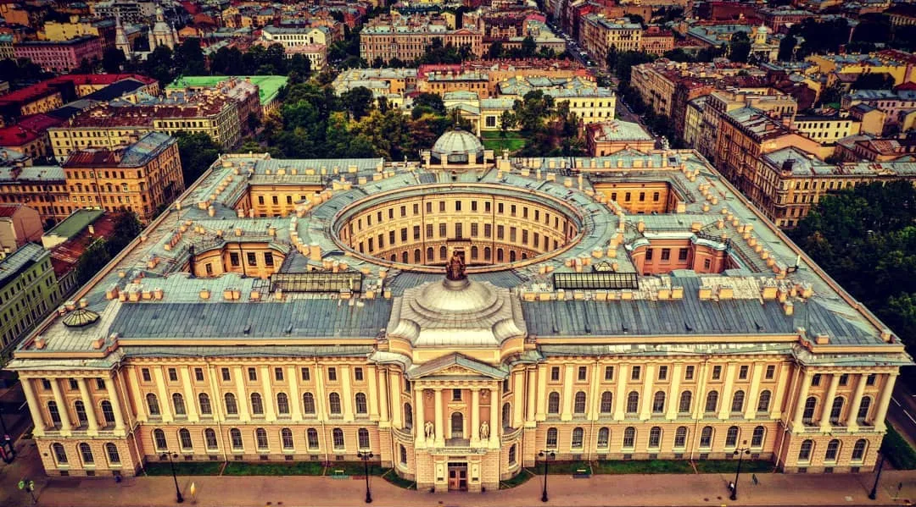
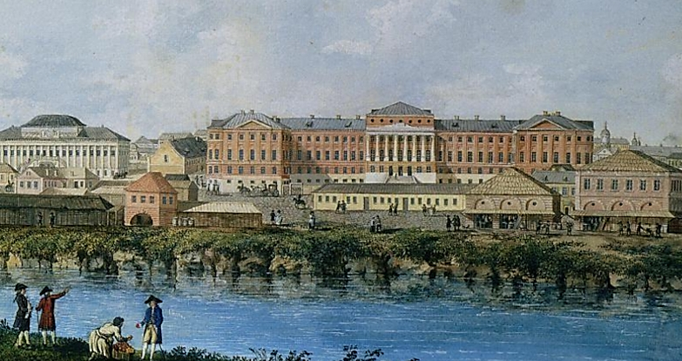
Реформы в искусстве и образовании
Елизавета Петровна способствовала распространению в Российской Империи идей Просвещения. В период ее царствования были открыты:
• Академия художеств в Санкт-Петербурге (1757 год; по инициативе фаворита императрицы, И. И. Шувалова);
• Московский государственный университет (1755 год; по инициативе М. В. Ломоносова и при поддержке И. И. Шувалова).
Академия художеств
Также Елизавета Петровна издала указы о:
• расширении сети начальных школ (1744 год);
• открытии гимназий в Москве и Казани (1755-1758 год);
• организации Императорского театра (1756 год).
Первое здание МГУ

Slide 10
Итоги реформ Елизаветы Петровны
Положительные итоги реформ 1740-1761 годов:
• Восстановление функций Сената и восстановление Главного Магистрата.
• Отмена внутренних таможенных пошлин.
• Упорядочение системы налогообложения.
• Создание Дворянского и Купеческого банка.
• Модернизация армии.
• Развитие системы начального, среднего и высшего образования.
• Развитие культуры.
• Отмена смертной казни.
Отрицательные итоги реформ 1740-1761 годов:
•Расширение прав дворянского сословия.
•Ухудшение экономического и правового положения крестьянства.
•Религиозные гонения на староверов и язычников (усиление процесса насильственной христианизации «малых народов»).

Slide 11
Внешняя политика Елизаветы Петровны
В период 1743-1746 Россия вернулась к союзу с Английским королевством и Австрийской короной.
С 1744 года главным врагом Российской империи стала Пруссия. Важнейшим направлением оставалось западное во внешней политике, но при этом продолжилось и освоение новых земель на востоке.
В начале 1740 гг. добровольно к России присоединился союз казахских племён Средний жуз.
Активно осваивался юг Урала, в результате чего в 1743 году был основан Оренбург. Витус Беринг в своей второй экспедиции исследовал берега полуострова Аляски.
В европейском направлении внешней политики Елизаветы Петровны можно выделить три основные военные задачи:
• помочь Австрии в Войне за австрийское наследство (1740-1748 гг.),
• достойно закончить начатую при Анне Леопольдовне русско-шведскую войну (1741-1743 гг.),
• победить главного европейского геополитического противника России в Европе – стремительно усиливающуюся под руководством Фридриха II Пруссию, в Семилетней войне (1756-1763 гг.).

Slide 12
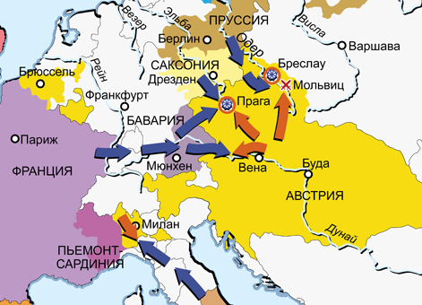
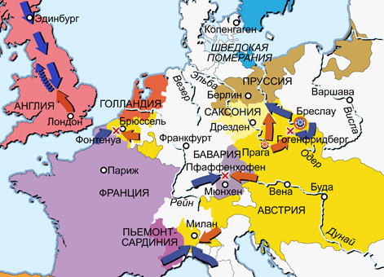
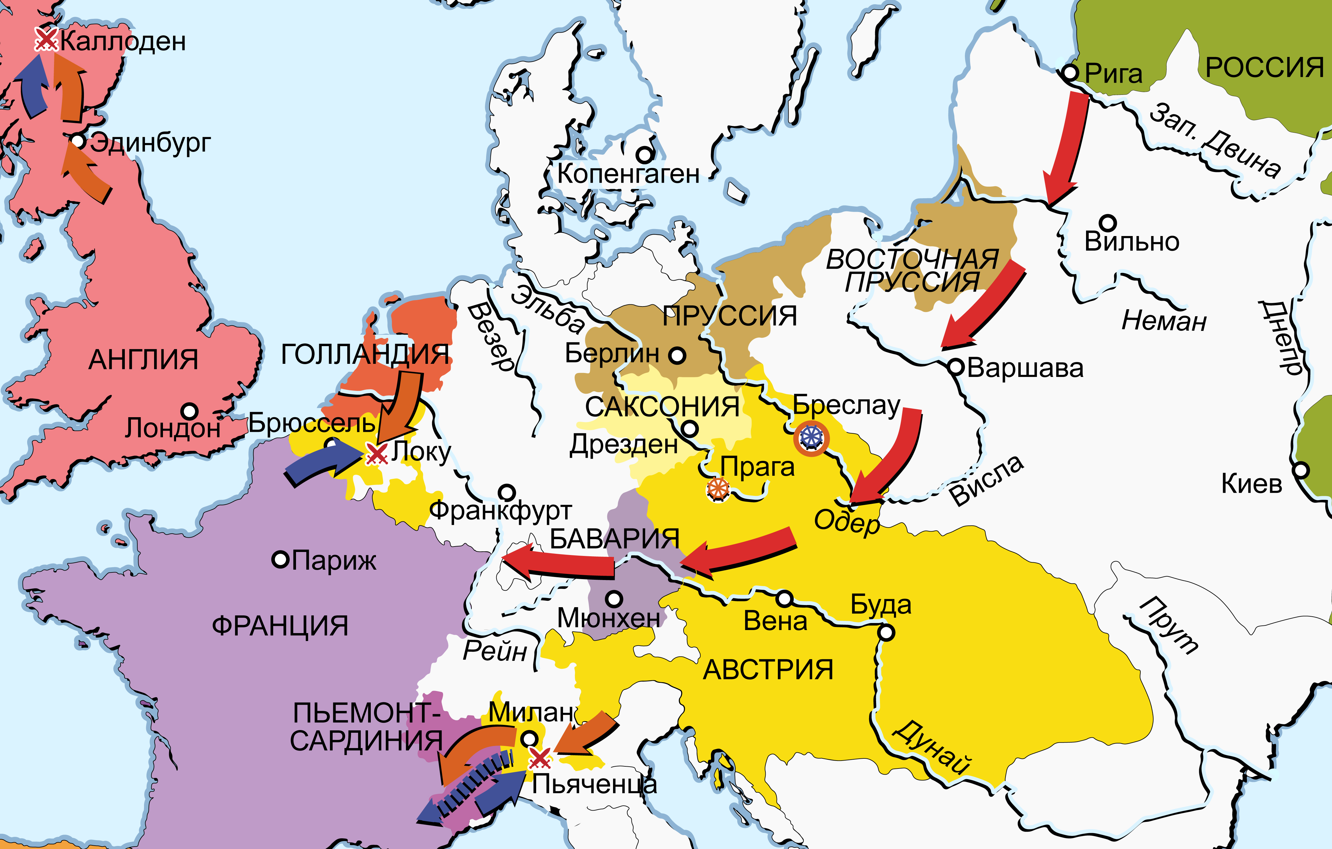
Война за австрийское наследство (1740-1748 гг.)
В 1740 г. после смерти императора Карла прусский король Фридрих I вторгся в Силезию - одну из провинций, принадлежавших Габсбургскому дому.
Противниками Австрии выступили Франция, Бавария, Саксония. Развязалась война, длившаяся почти восемь лет.
В июле 1741 г. был заключен секретный договор между Францией и Пруссией, одним из положений которого было обязательство Франции заставить Швецию объявить войну России, чтобы не дать последней возможность оказать помощь Австрии.
В том же году Швеция, недовольная Ништадтским мирным договором 1721г., объявляет войну России.
Карта кампаний 1740–1741 гг.
Карта кампаний 1745 г.
Карта кампаний 1746–1748 гг.

Slide 13
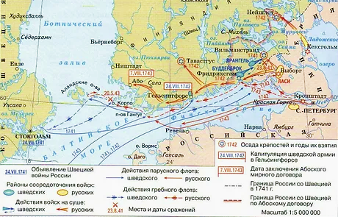
Русско-шведская война
Причина русско-шведской войны:
Желание Швеции взять реванш за итоги Северной войны. По результатам Великой Северной войны Швеция потеряла ряд прибалтийских территорий, которые были отобраны у неё Петром I.
23 авг. 1741 г. - Штурм крепости Вильманстранд, шведы сдали крепость, а ее жителей вывезли в Россию.
25 нояб. 1741 г. - Дворцовый переворот в Петербурге, трон занимает императрица Елизавета Петровна, она заключает короткое перемирие.
Март 1742 г. - Возобновление военных действий, попытка создать независимое финское королевство.
Июнь-июль 1742 г. - Взятие русской армией крепостей Борго и Фридрихсгама.
Август 1742 г. - Шведы сдают крепости Нейшлот и Тавастгус, а также город Хельсинки (Гельсингфорс), они подписывают капитуляцию, уходят из финских земель и оставляют там всю артиллерию.
Июнь 1743 г. - Экспедиция русского флота из Кронштадта к Аландским островам.
Ход русско-шведской войны (1741-1743 гг.)

Slide 14
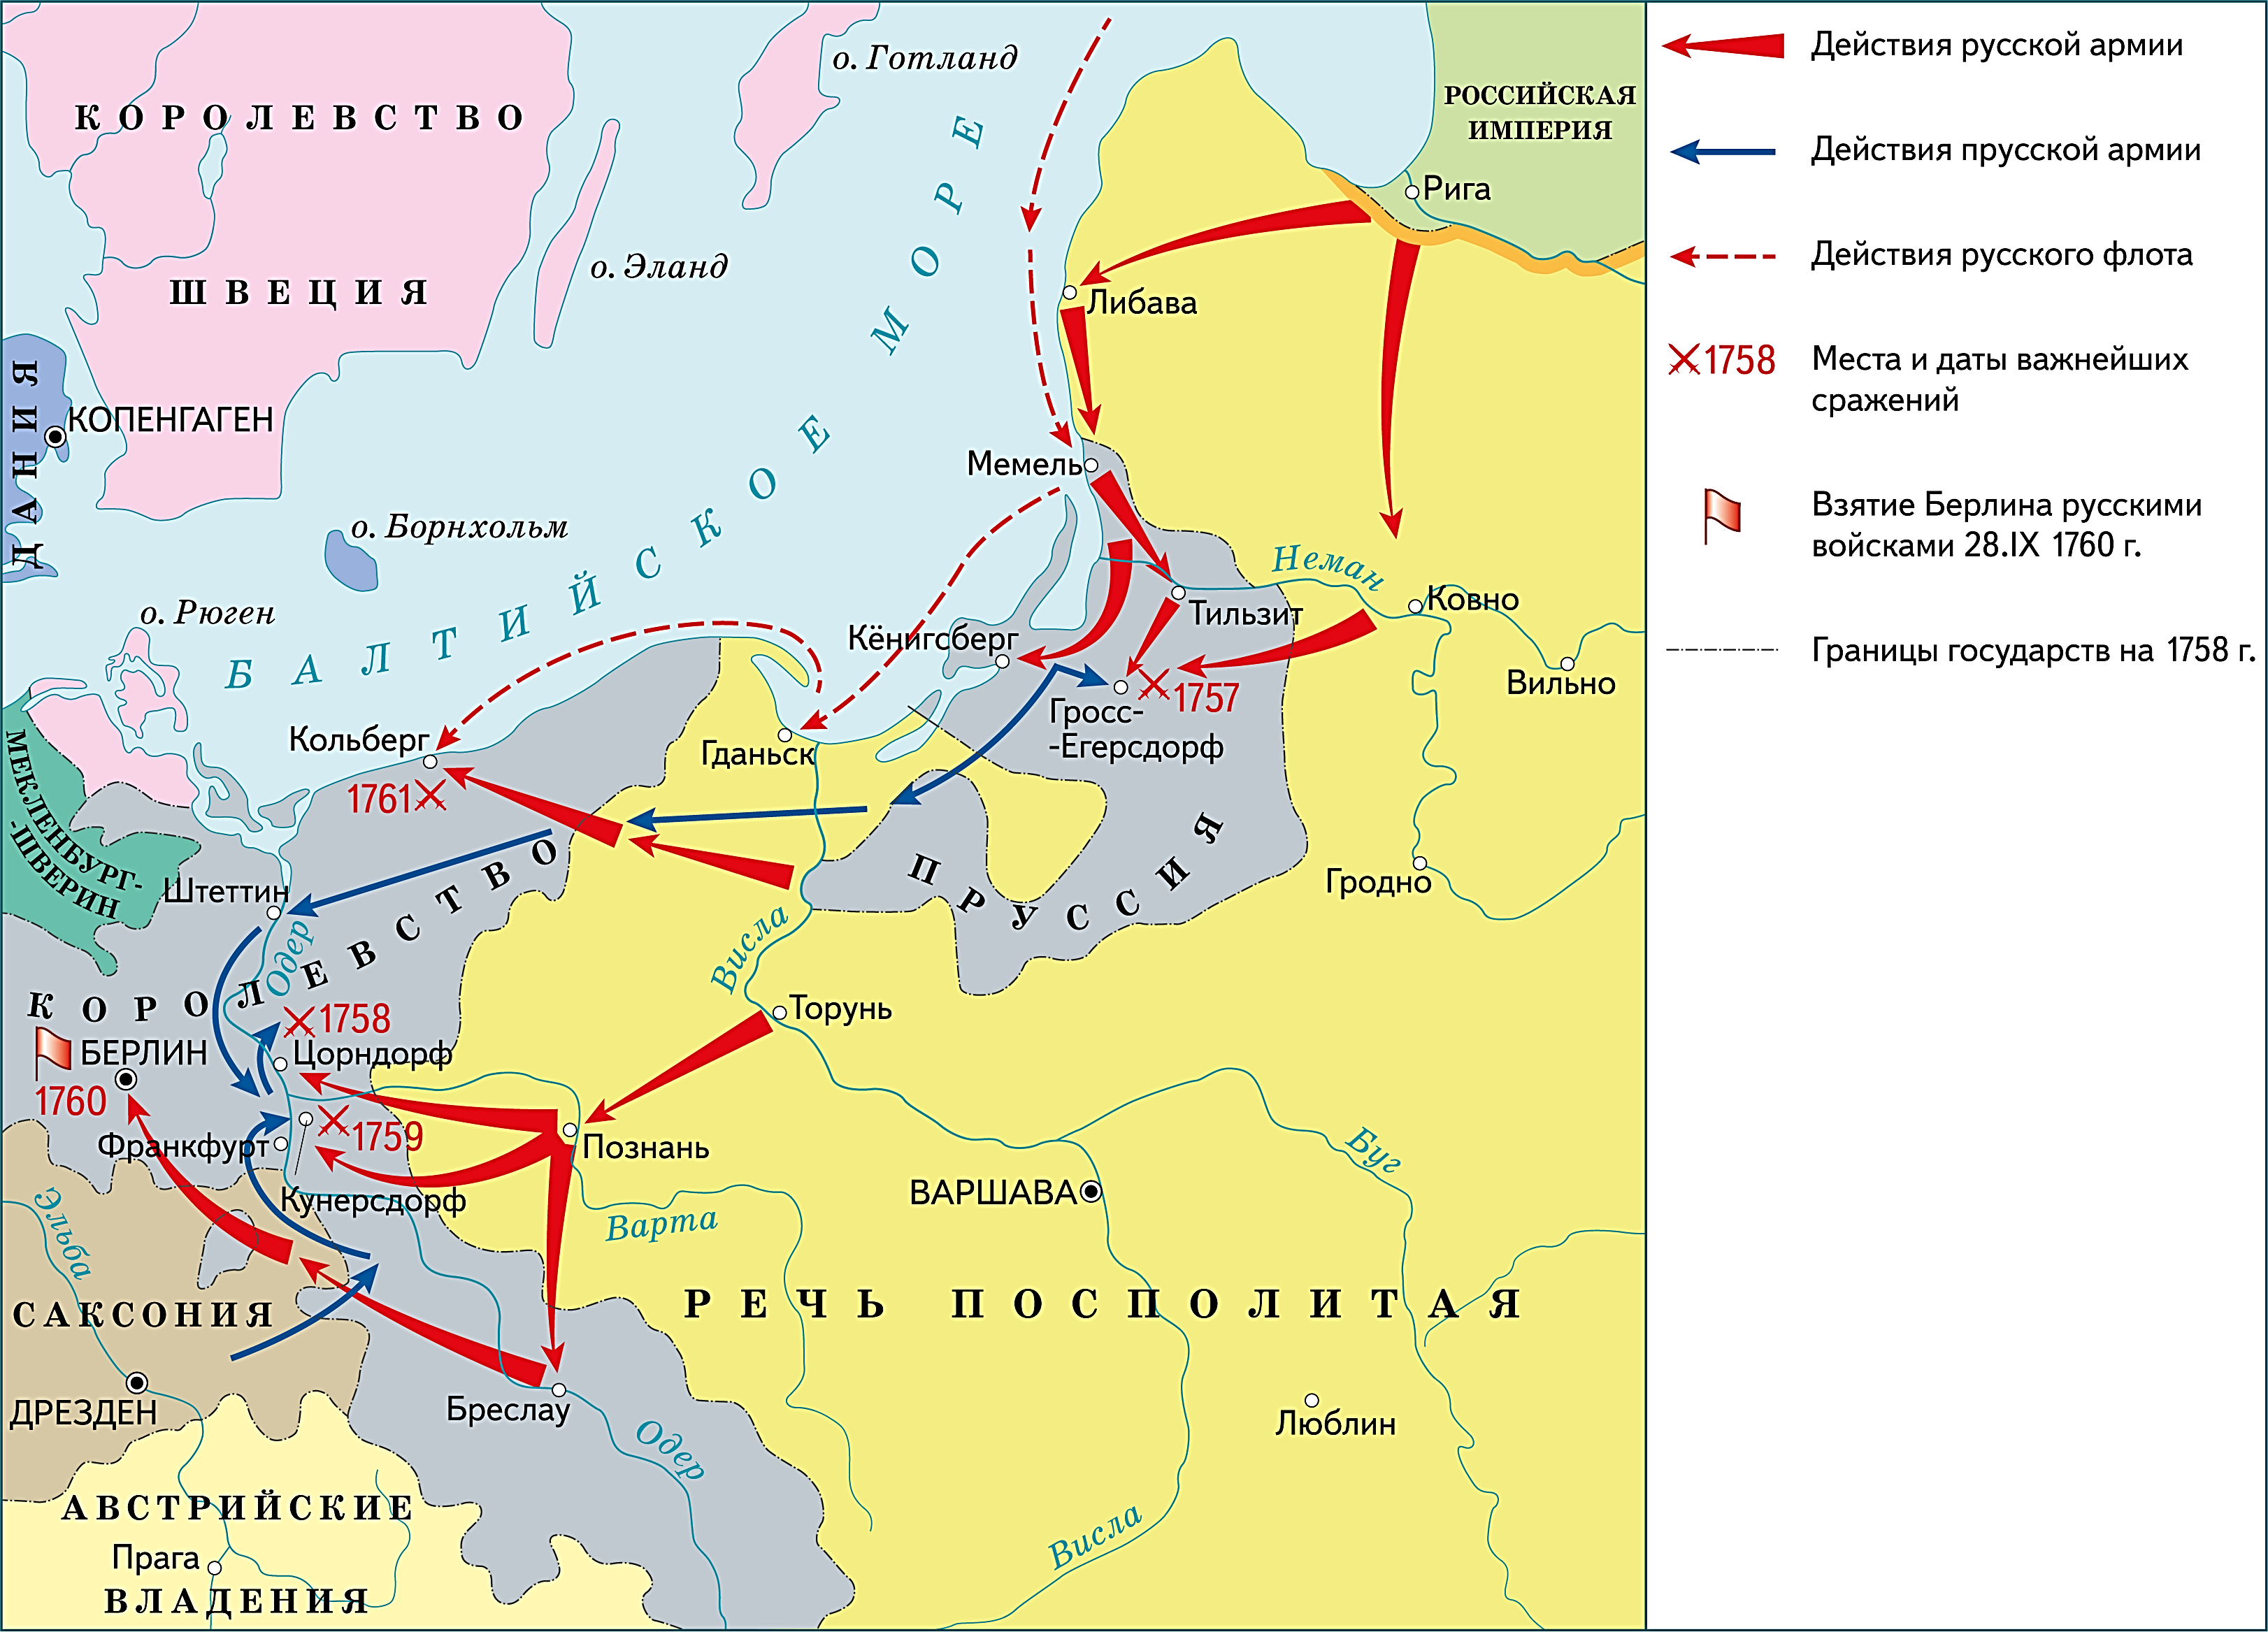
Семилетняя война (1756-1763 гг.)
Россия вступила в Семилетнюю войну через год после ее начала в 1757 году.
В мае русская армия под командованием фельдмаршала С. Апраксина начала наступление на Кенигсберг (Восточная Пруссия).
В июне русская армия овладела Мемелем (Клайпеда) и рядом других городов.
В августе у деревни Гросс-Егерсдорф разгромила прусскую армию.
В последующие годы (1758–1760) русские войска заняли Восточную Пруссию с ее главным городом Кенигсбергом и вторглись в Бранденбург.
Ход семилетней войны (1756-1763 гг.)
После кончины императрицы Елизаветы (в самый день Рождества 1761 г.), её наследник, император Петр III, немедленно прекратил войну с Фридрихом, возвратил ему все у него завоеванное и заключил с Пруссией не только мир, но и союз. Россия, таким образом, сразу потеряла плоды своих завоеваний и даром погубила много своих людей и средств.

Slide 15
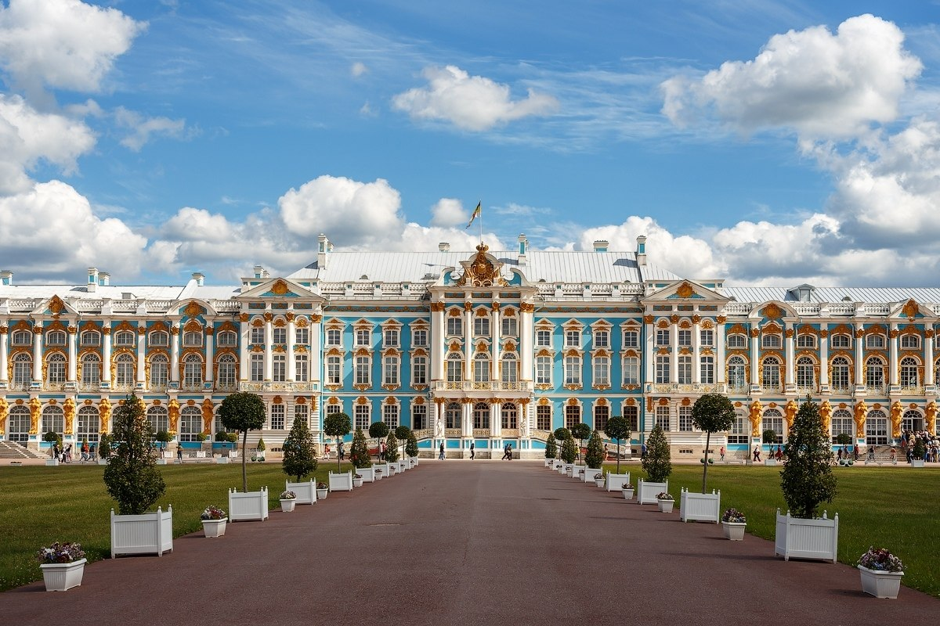
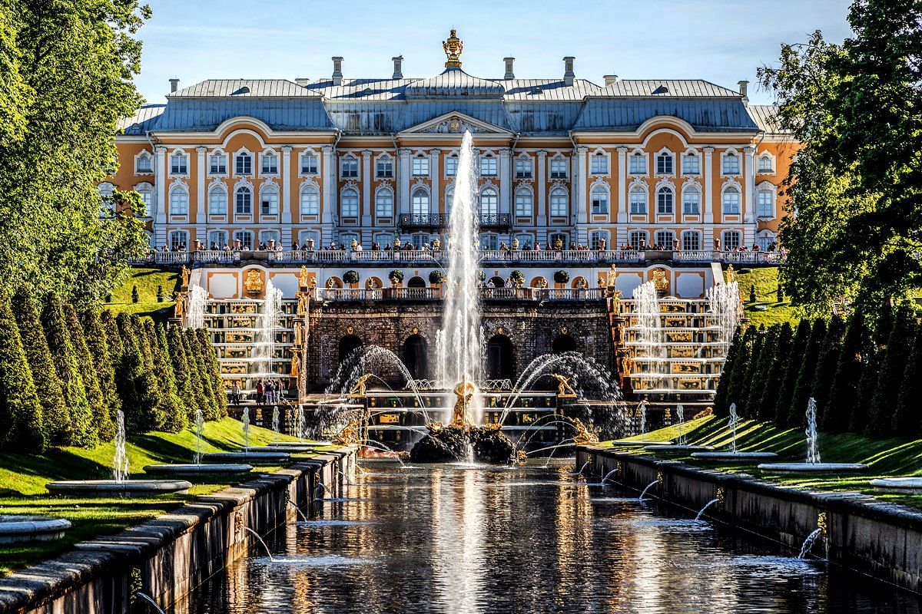
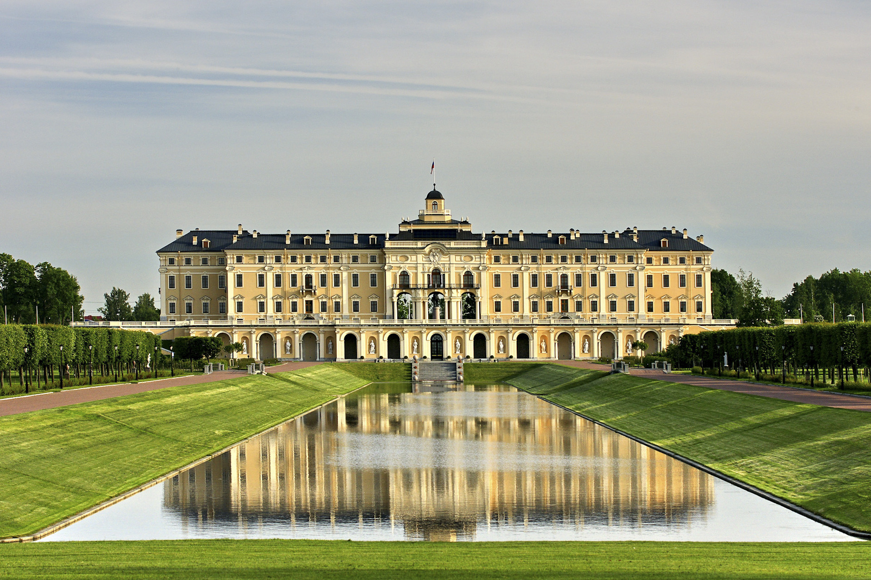
Культурное развитие
Литература:
были созданы новые литературные школы и течения, и появились выдающиеся писатели и поэты.
появились первые русские журналы и газеты, которые стали популярными среди населения.
Искусство:
Елизавета Петровна приглашала иностранных художников, чтобы они работали на российском дворе и создавали произведения искусства для королевской коллекции.
Одним из самых известных художников, работавших при Елизавете Петровне, был Иван Шувалов. Он собрал огромную коллекцию произведений искусства, которая стала основой для создания Эрмитажа в Санкт-Петербурге.
Благодаря работе Д. И. Виноградова в 1744 году открылась Порцелиновая мануфактура по производству фарфора.
В архитектуре появился стиль «Елизаветинское барокко». Архитектор Растрелли выполнил в этом стиле Зимний и Екатерининский дворцы, Стрельну, Петергоф.
Наука и образование:
Елизавета Петровна приглашала иностранных ученых в Россию, чтобы они работали на российских университетах и академиях.
Одним из самых известных ученых, работавших при Елизавете Петровне, был Михаил Ломоносов. Он был ученым-полиматом, который занимался различными областями науки, включая химию, физику и астрономию. Он также основал Московский университет, который стал одним из ведущих учебных заведений в России.
Екатерининский дворец
Петергоф
Стрельна

Slide 16
Выводы:
• Важнейшим итогом царствования Елизавет Петровны стало заметное развитие экономической сферы за счёт отмены внутренних пошлин.
• Усилились внутренние торговые связи, произошёл рост промышленности за счёт открытия новых мануфактур.
• Особенный вклад наблюдался в Просвещении населения. Открытие гимназий, Московского университета, Академии художеств положило началу развития сферы науки и культуры.
• Дворяне стали поистине привилегированным сословием.
• Произошло полное закрепощение и лишение всех прав крепостных крестьян.

Slide 17
Источники:
• Орлов А.С., Георгиев В.А., Георгиева Н.Г., Сивохина Т.А. История России. - М.: «ПРОСПЕКТ», 2015.
• История России: в 3 т. / Под ред. А.Н. Сахарова. - М.: АСТ, 2001.

